Slide 1
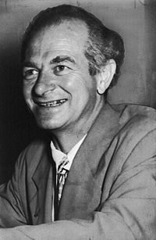
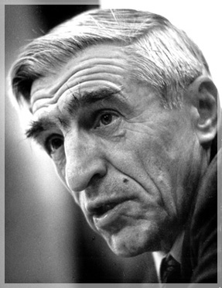
«Я думаю, что химики – это те, кто на самом деле понимает мир. Этот огромный мир – удел химиков»
(Л. К. Полинг)
«Можно не любить химию, но прожить без неё сегодня и завтра нельзя»
(О.М. Нефёдов)

Slide 2
Аммиак:
NH₃
строение,
свойства,
применение
ammonia
Ammoniak
ammoniaque

Slide 3
Строение молекулы аммиака
NH₃
Молекулярная формула:
Структурная формула:
H ─ N ─ H
│
H

Slide 4
Влияние строения молекулы на свойства вещества
H ─ N ─ H
│
H
Физические свойства
Химические свойства
Газ легко сжижается
Основные
свойства

Slide 5
Роли участников группы
организатор,
экспериментатор,
теоретик,
докладчик,
хронометрист.

Slide 6
Химические свойства аммиака
основные свойства
восстановительные свойства

Slide 7
Получение аммиака
В промышленности:
В лаборатории:

Slide 8
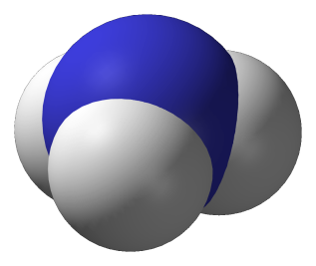
Применение аммиака

Slide 9
А (ГИА, демо-версия 2012 г.)

Slide 10
С3 (ГИА, демо-версия 2012 г.)

Slide 11
Графический диктант:
Степень окисления азота в молекуле аммиака +3.
Химическая связь в молекуле аммиака ковалентная неполярная.
Нашатырный спирт – раствор аммиака в спирте.
Раствор аммиака окрашивает фенолфталеин в малиновый цвет.
Аммиак – газ без цвета, без запаха, не ядовит.
Аммиак проявляет свойства оснований.
Аммиак проявляет свойства восстановителя.
Аммиак горит в кислороде без катализатора с образованием оксида азота (II) NO.
Аммиак получают в лаборатории взаимодействием щелочи с хлоридом аммония NH₄Cl.
Аммиак используют при производстве удобрений.

Slide 12
Ответы на графический диктант:
- - - + - + + - + +
10 баллов – «5»
8-9 баллов – «4»
5-7 баллов – «3»
<5 баллов – «2»

Slide 13
Домашнее задание:
§25, решить задачу

